Slide 1
Формирование навыка чтения у детей с трудностями в обучении младшего школьного возраста

Slide 2
Трудности при формировании навыка чтения
Зрительный образ буквы
Слогослияние
Пропуск, замена, перестановка букв, слогов
Искажение, недочитывание окончаний
Угадывающее чтение, непонимание прочитанного

Slide 3
Причины трудностей в обучении чтению
Недостатки в развитии внимания, памяти,
мышления
Низкий уровень восприятия и ориентировки в пространстве
Недостатки речевого развития
Несформированность
приёмов учебной деятельности
Индивидуальные особенности

Slide 4
Профилактические упражнения:
- формирование представления о собственном теле. На примере собственного тела ребенок учится различать, что находится вверху, внизу, справа, слева, спереди, сзади. Он отвечает на вопросы взрослого (какая рука правая? голова внизу или вверху? спина сзади или спереди?) сначала про самого себя, а потом про окружающих; - формирование пространственных представлений на примере картинок и окружающих предметов. Ребенок отвечает на вопросы взрослого: что находится ближе или дальше, что больше или меньше. Затем вопросы усложняются: что находится дальше, чем это, чем то? (то же самое спрашивается про меньше, больше, выше, ниже, левее, правее и т.д.); - формирование представлений о последовательности. а) выложить последовательность из мозаики, бусинок, геометрических фигурок по предложенному образцу; б) сложить разрезные картинки и изображения из кубиков; в) составить рассказ на основе последовательных картинок; - формирование представлений о звуковом составе слова с помощью скороговорок. Проговаривание скороговорок не только улучшает дикцию, но и помогает выделить основной звук, который задействован в скороговорке. - формирование представлений о слоговом составе слова.

Slide 5
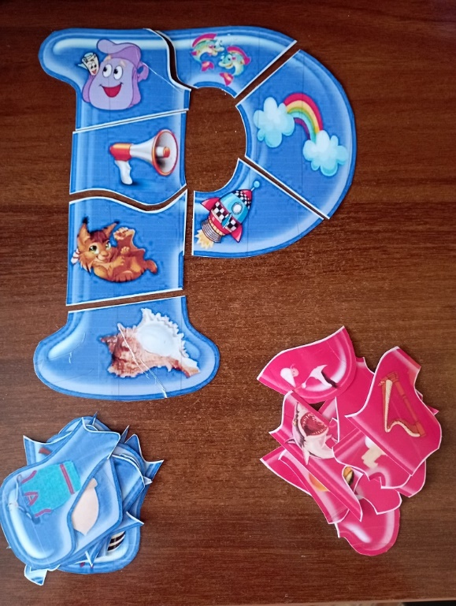
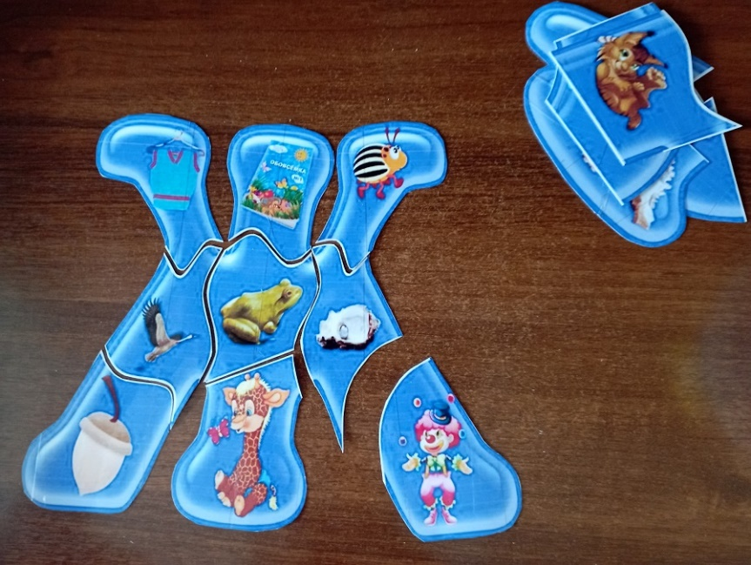
Игры с буквами
Игра «Разрезные буквы»
Игровой приём
«Дермолексия»

Slide 6
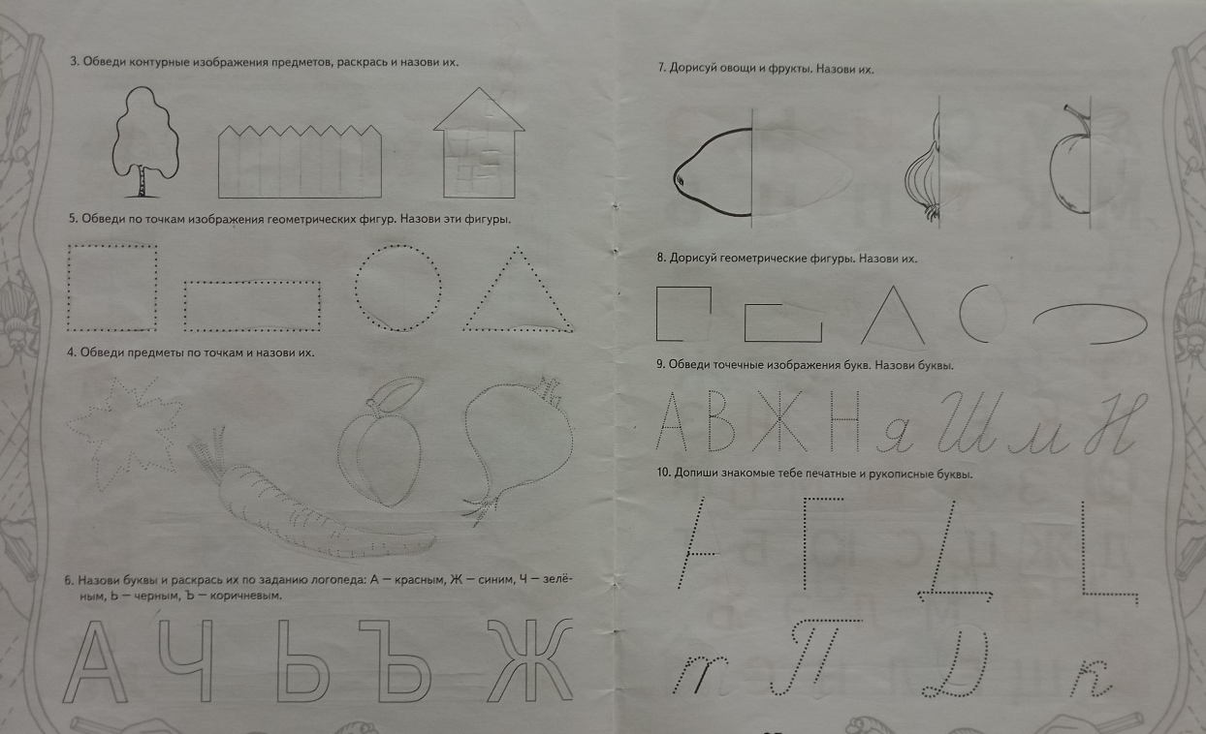
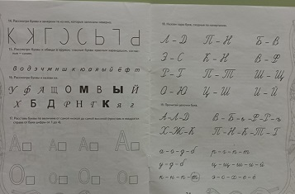
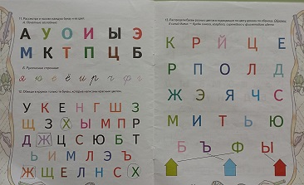
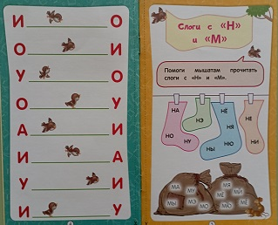

Slide 7
Литература

Slide 8
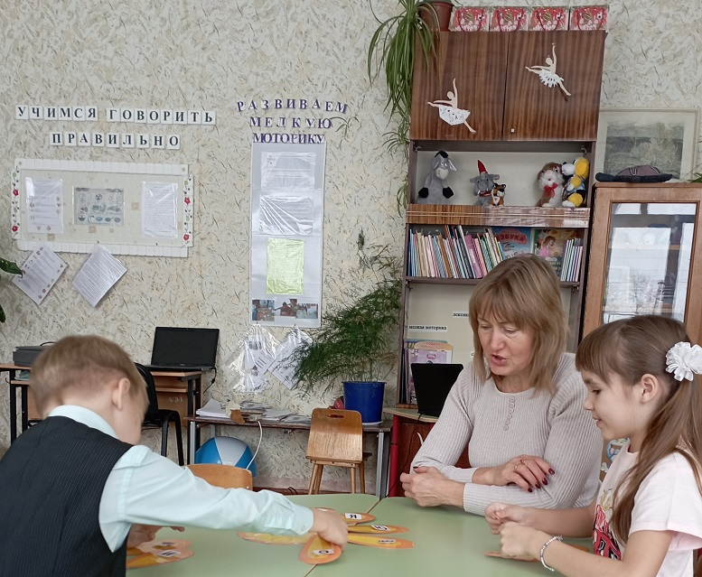
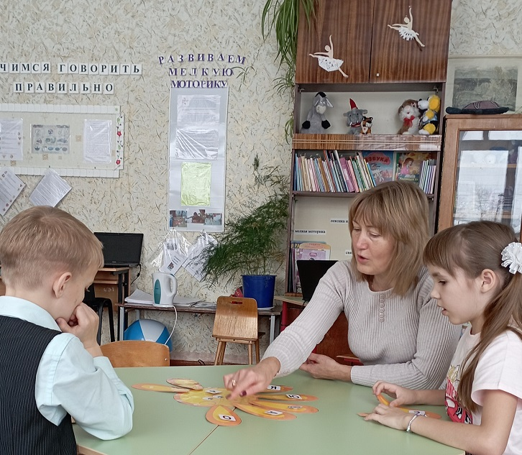
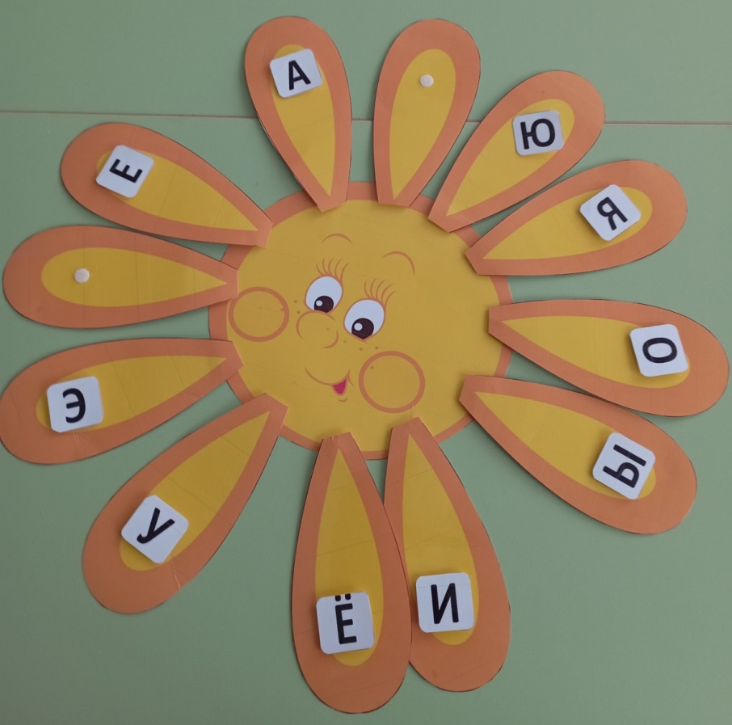
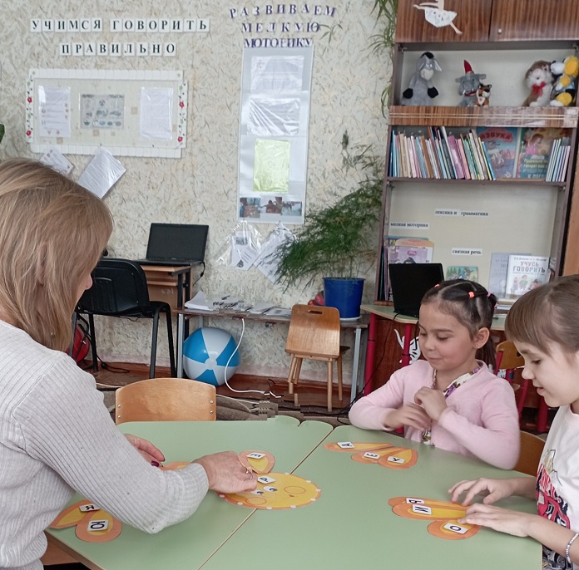
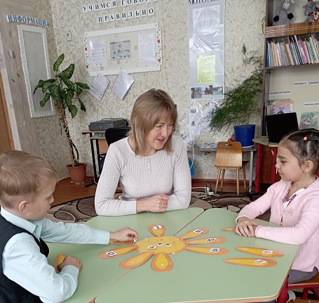
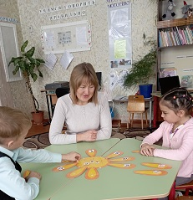
«СОЛНЫШКО»

Slide 9
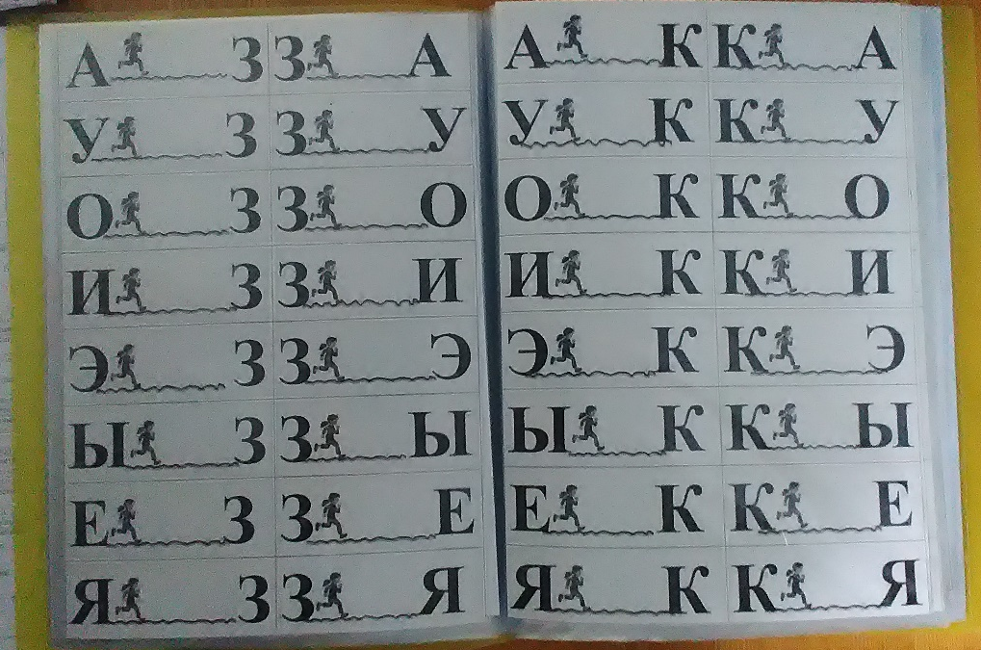
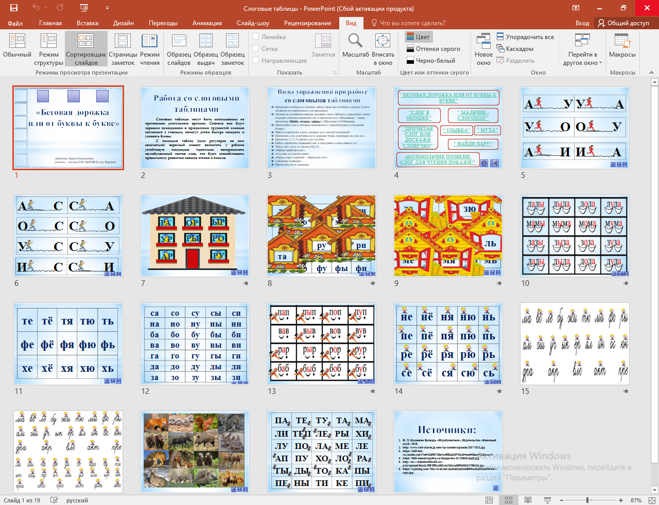
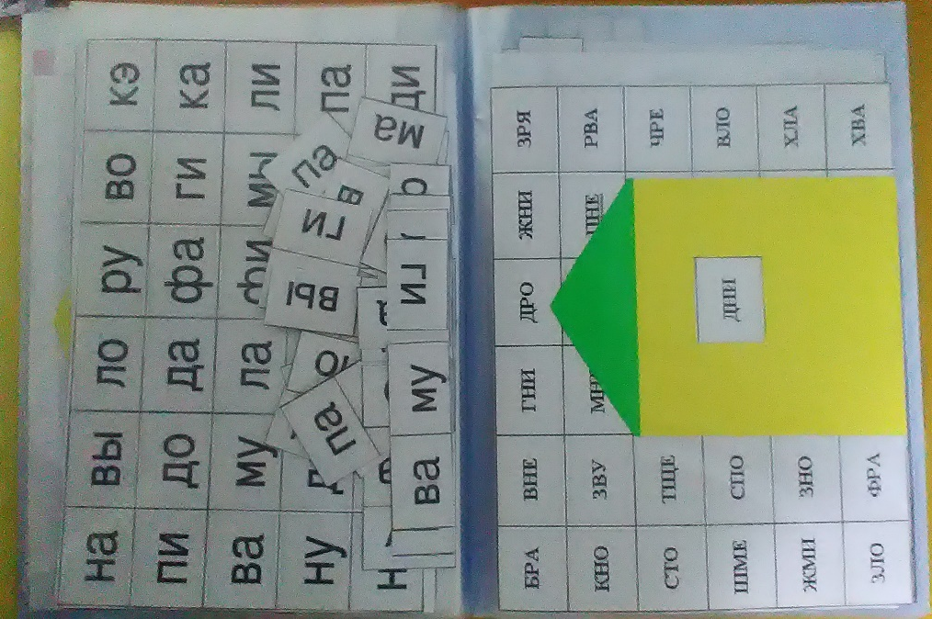
«Беговая дорожка или от буквы к букве»

Slide 10
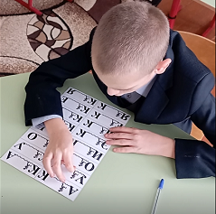
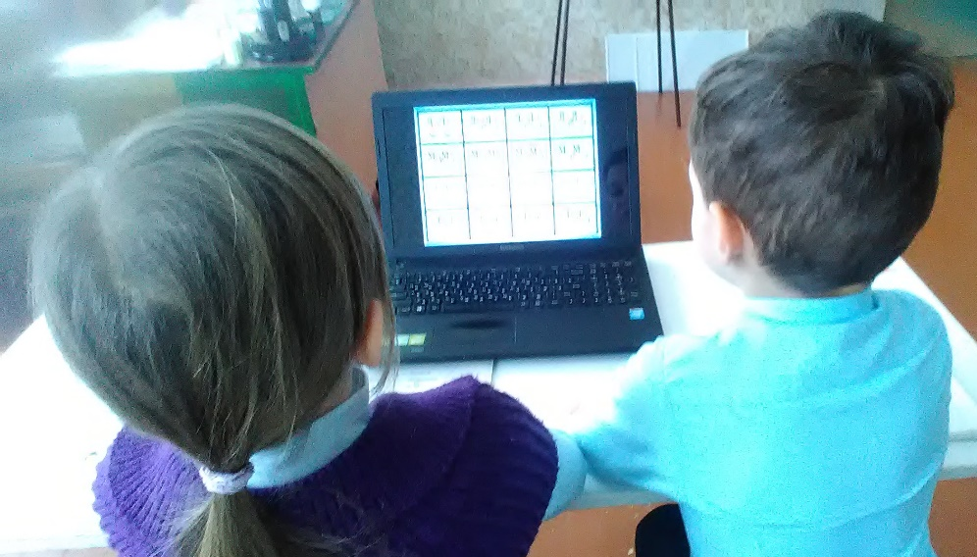
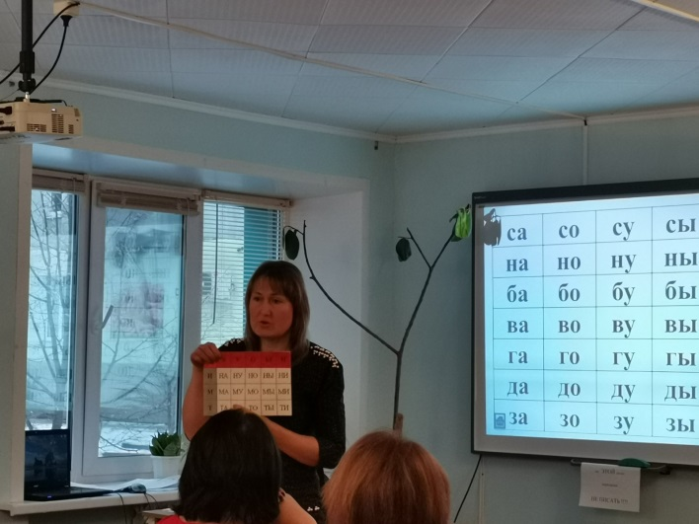
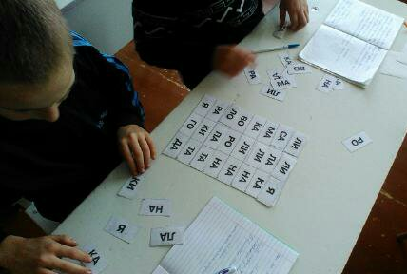
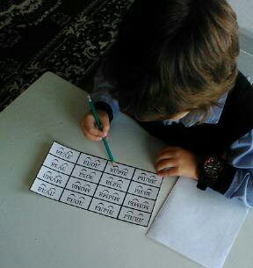

Slide 11
А Н | Н А
О Н | Н О
У Н | Н У
Ы Н | Н Ы

Slide 12
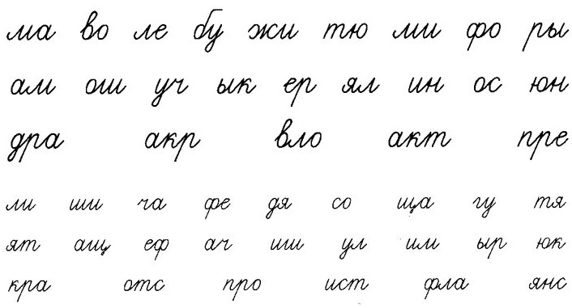

Slide 13
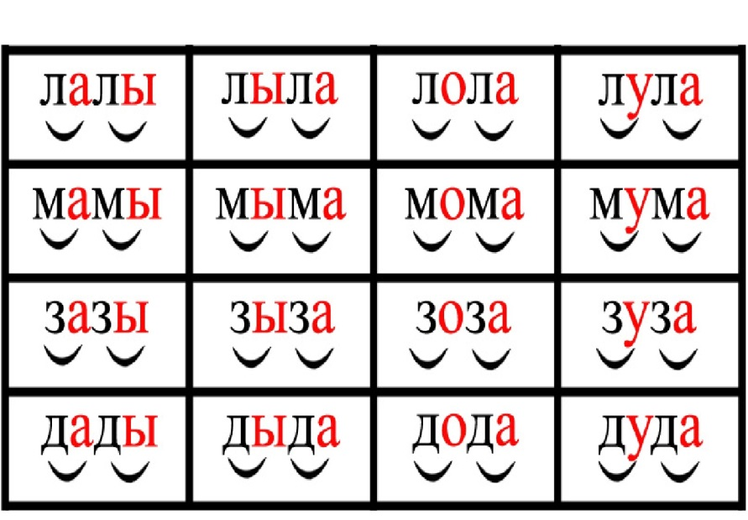

Slide 14
па | те | ту | та | ма
ли | теп | ле | ры | хи
лу | по | ла | ме | ле
ап | пу | хо | ло | ра
ты | ды | то | ка | пы
пе | ны | ти | ке | пи

